Slide 2
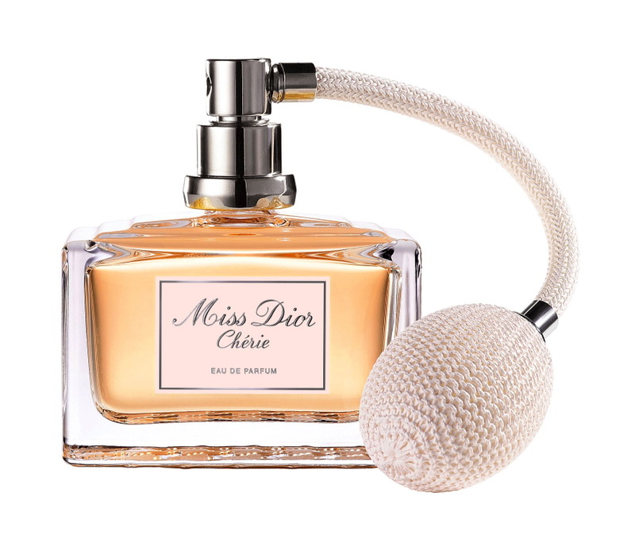
Na internete: PONUKA – vlastná vôňa ... Práve pre tebe ! Originálna, takú nemá nikto..
Vôňa z tvojej DNA !!!
Máte radi voňavky?
Stačí zaplatiť 100 Eur a poslať vzorku svojej DNA ... Ster sliny ☺ a vôňa je tvoja

Slide 4
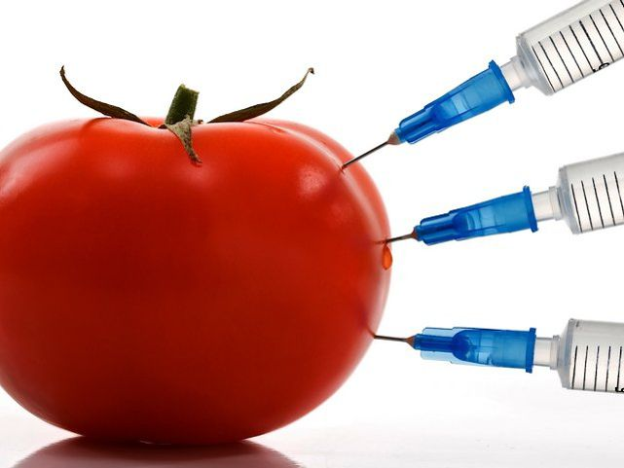
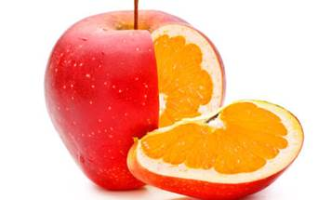
GMO

Slide 5
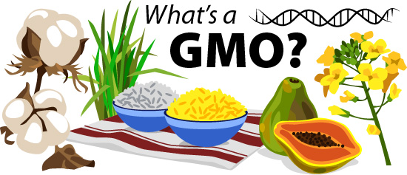
https://www.youtube.com/watch?v=CfvniENp1Ow
je organizmus, ktorého genetický materiál bol úmyselne zmenený.

Slide 6
Medzi manipulácie v rámci GM sú zahrnuté:
• Prenos génov príbuzných a/alebo úplne nepríbuzných organizmov
• Zmena informácií v géne (“zmena génu”)
• Premiestnenie, odstránenie alebo násobenie génov v živom organizme
• Spájanie kusov existujúcich génov dohromady, alebo budovanie nových.

Slide 7
MOŽNÉ ÚČINKY GMO NA ZDRAVIE
Medzi údajné následky na zdravie testovaných zvierat, ktoré môžu pochádzať z kŕmenia GM potravinami, alebo zo zvyškov pesticídov (glyfosátu), použitým na nich patria zmeny črevných baktérií, poruchy vo fungovaní tráviaceho traktu, poruchy pečene, pankreasu, urýchlené starnutie pečene, poruchy funkcie enzýmov v obličkách a srdci, imunitné poruchy a alergické reakcie.

Slide 8
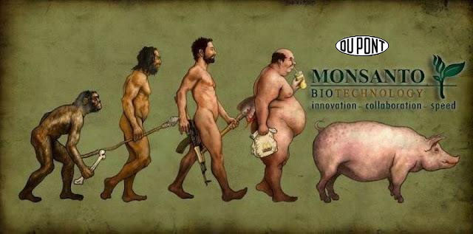
Testovanie GMO na ľuďoch je zakázané...

